Slide 1
NOT: Real nümunəyə qədər, nəzəri mövzular yazılan slaydlardakı xırda kodlara fikir verməyin.
GraphQL Nədir? Sadə Nəzəri İzahat (Teoriya)
GraphQL, kompüterlərin bir-biri ilə "danışması" üçün xüsusi bir dil və qaydadır. Bunu restoran nümunəsi ilə izah edək: Təsəvvür edin ki, siz restoranda müştərisiniz (bu, telefon və ya veb-sayt kimi "müştəri" proqramıdır), restoran isə serverdir (məlumat saxlayan kompüter).
Adi yol (REST API kimi): Siz "Bütün menyunu gətir" deyirsiniz. Garson (server) bütün menyunu (salat, əsas yemək, desert – hamısını) gətirir. Amma siz yalnız salat istəyirdinizsə, qalanları boşa gedir. Buna, "over-fetching" deyilir – çox məlumat almaq. Və ya əgər salat haqqında daha çox bilmək istəsəniz, başqa bir sorğu göndərməlisiniz (under-fetching – az məlumat almaq).
GraphQL yolu: Siz "Yalnız salatları gətir, və hər salatın qiymətini və tərkibini de" deyirsiniz. Garson yalnız istədiyinizi gətirir – nə çox, nə az. Bu, vaxta və enerjiyə qənaət edir, xüsusilə mobil telefonlarda (az internet istifadəsi).
GraphQL-i kim yaratdı?
2012-ci ildə Facebook-da (indi Meta) işləyən mühəndislər yaratdı, çünki onların app-i çox məlumatla işləyirdi. 2015-də hamıya açıq etdilər. İndi Netflix, GitHub kimi böyük şirkətlər istifadə edir.
GraphQL, APİ -lər üçün sorğu dilidir. Yəni proqramlaşdırma dili kimi GraphQL ilə də kod yazırıq. Ancaq bu koda sorğu dili deyilir, proqramlaşdırma dili yox. Həmin sorğu dilini çağırdıqda yəni işə saldıqda isə, serverə həmin sorğu dili ilə yazdığımız sorğu gedir və həmin dili yazaraq məsələn demiş ola bilərik ki, bizə, DB -dən sadəcə `salat` haqqında olan məlumatlar gəlsin.

Slide 2
Əsas hissələri (nəzəri olaraq):
Schema (Sxema): Bu, menyunun qaydalarıdır. "Bizdə hansı yeməklər var? Hər yeməyin hansı xüsusiyyətləri (qiymət, tərkib) var?" deyə təyin edir. Schema, məlumatları "tiplər" ilə göstərir: Məsələn, "Kitab" tipi – id (nömrə), ad, müəllif.
Sorğular (Queries): Məlumat oxumaq üçün. "Menyudan salatları göstər" kimi. Nümunə: { salatlar { ad qiymet } } – yalnız ad və qiymət gətir.
Mutasiyalar (Mutations): Məlumat dəyişmək üçün. "Yeni salat əlavə et" və ya "Salatın qiymətini dəyiş" kimi. Nümunə: mutation { yeniSalat(ad: "Yeni Salat", qiymet: 5) { ad } }.
Abunəliklər (Subscriptions): Real vaxtda yeniliklər almaq üçün. "Əgər menyuya yeni salat əlavə olunsa, mənə xəbər ver" kimi. Bu, telefonunuzda bildiriş kimi işləyir (WebSockets adlı texnologiya ilə).
Niyə yaxşıdır?
Müştəri tam olaraq istədiyini alır.
Server yalnız lazım olanı verir, boşa işləmir.
Bir sorğu ilə çox şey ala bilərsiniz (nested sorğular): Məsələn, "Kitabın adını və müəllifinin adını gətir" – { kitab { ad muellif { ad } } }.
Pis tərəfləri?
Adi REST -dən daha çox düşünmək lazımdır, çünki schema qurmaq vaxt alır. Həm də təhlükəsizlik vacibdir – kimsə çox böyük sorğu göndərsə, server çökə bilər.

Slide 3
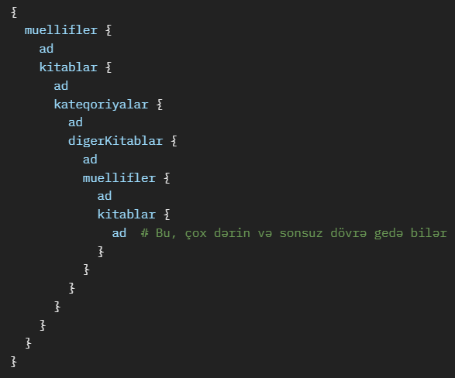
"Çox Böyük Sorğu" Nə Deməkdir?
GraphQL-də "çox böyük sorğu" dedikdə, söhbət sayca çox sorğudan (məsələn, saniyədə minlərlə sorğu) getmir, baxmayaraq ki, bu da problem ola bilər. Burada əsas məsələ, bir sorğunun özünün çox mürəkkəb və ya ağır olmasıdır. GraphQL-in özəlliyi odur ki, bir sorğuda çoxlu məlumat istənə bilər (nested queries). Amma bu, serverə həddindən artıq yük yarada bilər, xüsusən də pis niyyətli istifadəçi (hacker) mürəkkəb sorğu göndərərsə.
Nümunə (Restoran analoqiyası):
Tutaq ki, restoran GraphQL serveridir. Müştəri (client) deyir: "Bütün menyunu gətir, hər yeməyin tərkibini, hər tərkibin haradan gəldiyini, hər mənbənin tarixini, və s." Bu, o qədər mürəkkəb sorğudur ki, garson (server) bütün məlumatları toplamağa çalışarkən yorulub "çökər" (sistem yavaşlayar və ya dayanar).
Bu, "query complexity" (sorğu mürəkkəbliyi) problemi adlanır.
GraphQL Sorğu Nümunəsi: Bu sorğu çox dərindir (nested) və serverdən çoxlu məlumat tələb edir. Əgər verilənlər bazasında minlərlə müəllif və kitab varsa, server bu sorğunu icra etmək üçün çox işləməli olacaq.

Slide 4
2. REST API-də Belə Problem Ola Bilərmi?
Siz haqlısınız – REST API-də də çox sayda sorğu göndərmək serverə yük yarada bilər. Amma GraphQL-dəki "çox böyük sorğu" problemi REST-də fərqli şəkildə ortaya çıxır. Gəlin müqayisə edək:
REST-də Sorğu Problemləri
Çox sayda sorğu: REST-də adətən hər endpoint (məsələn, /users, /users/1/posts) müəyyən bir məlumat qaytarır. Əgər müştəri çox məlumat istəsə, çoxlu fərqli sorğu göndərməli olur (məsələn, hər kitab üçün /books/1, /books/2 və s.). Bu, "chatty API" problemi yaradır – çoxlu kiçik sorğular serverə yük yarada bilər.
DDoS hücumları: REST-də kimsə saniyədə minlərlə sorğu göndərsə, server yavaşlaya və ya çökə bilər. Bu, GraphQL-də də mümkündür.
Məhdud mürəkkəblik: REST-də endpoint-lər adətən sadədir (məsələn, /users yalnız user siyahısını qaytarır). Mürəkkəb sorğular yaratmaq çətindir, çünki endpoint-lər əvvəlcədən təyin olunub. Bu, REST-i bəzi hallarda "təhlükəsiz" edir, çünki müştəri çox dərin və ya mürəkkəb sorğu yarada bilmir.
GraphQL-də Fərq
Tək, lakin mürəkkəb sorğu: GraphQL-də bir sorğu ilə çoxlu məlumat (nested data) istənə bilər. Bu, üstünlükdür, amma eyni zamanda təhlükədir. Çünki müştəri bir sorğuda serveri həddindən artıq yükləyə bilər.
Dərinlik problemi: Yuxarıdakı nümunədəki kimi, çox dərin sorğular (məsələn, müəllif → kitab → kateqoriya → digər kitablar → müəllif → və s.) serverdə çoxlu hesablamalara səbəb olur. Buna "N+1 problemi" və ya "query explosion" da deyilir.
Sonsuz dövr riski: Əgər schema pis dizayn edilibsə, müştəri təkrarlanan sorğular (recursive queries) yarada bilər, bu da serveri çökdürə bilər.
GraphQL-də isə müştəri schema çərçivəsində istədiyi kimi sorğu yarada bilər. Bu, aşağıdakı riskləri yaradır:
Dərinlik hücumu (Deep Query Attack): Çox dərin və ya nested sorğular serveri yavaşladır. Məsələn, yuxarıdakı sonsuz dövrəli sorğu.
Komplekslik hücumu: Çoxlu sahələr istənərsə (məsələn, 1000 müəllifin hər birinin 100 kitabı və hər kitabın 10 kateqoriyası), server çoxlu hesablamalar aparmalı olur.
Resurs istifadəsi: Verilənlər bazasından çoxlu məlumat çəkilməsi CPU və yaddaşı yükləyə bilər.
REST-də də çox sorğu (DDoS) problemi var, amma GraphQL-də tək bir sorğu belə serveri çökdürə bilər, çünki sorğunun mürəkkəbliyinə nəzarət etmək çətindir.

Slide 5

4. Bu Problemi Necə Həll Etmək Olar? (Təhlükəsizlik Tədbirləri)
GraphQL-də bu riskləri azaltmaq üçün bir neçə üsul var:
Dərinlik Limiti (Query Depth Limit):
Nədir? Sorğunun nə qədər dərin ola biləcəyini məhdudlaşdırmaq. Məsələn, "3 səviyyədən artıq dərinləşməyə icazə yoxdur" (müəllif → kitab → kateqoriya ilə bitsin).
Restoran analoqiyası: "Müştəri menyudan yalnız 3 addım soruşa bilər: yemək, tərkib, mənbə. Daha dərinə getmək olmaz.”
PHP-də (webonyx/graphql-php):
Komplekslik Limiti (Query Complexity Limit):
graphql-php-cost-analysis - bu ayrıca araşdırma tələb edir.
Rate Limiting (Sorğu Sayına Limit):
Müəyyən müddətdə göndərilən sorğu sayını məhdudlaşdırmaq. Bu, həm GraphQL, həm də REST üçün işləyir.
Restoran analoqiyası: "Hər müştəri saatda yalnız 5 dəfə sifariş verə bilər."
PHP-də: Laravel-də throttle middleware-i ilə: Saatda 60 sorğu

Slide 6
DataLoader ilə N+1 Probleminin Həll:
Çoxlu nested sorğular zamanı verilənlər bazasına çox sorğu gedir ( N+1 problemi ). DataLoader ilə batching edilir.
Restoran analoqiyası: "Hər yemək üçün ayrı-ayrı anbara getmək əvəzinə, bütün sifarişləri bir dəfəyə toplu şəkildə gətir."
PHP-də: webonyx/graphql-php ilə DataLoader istifadəsi.
Təhlükəsiz Schema Dizaynı:
Dövri (recursive) bağlantılardan qaçın (məsələn, Kitab → Müəllif → Kitab sonsuz dövrü).
Sahələri məhdudlaşdırın, yalnız lazım olanları açıq saxlayın.
Təhlükəsiz schema dizaynı GraphQL-də ən vacib təhlükəsizlik tədbirlərindən biridir, çünki schema, API-nin qapısıdır. Əgər schema düzgün dizayn edilməsə, müştərilər (client) serveri çökdürə bilər və ya həssas məlumatlara giriş əldə edə bilər. Aşağıda iki əsas məsələni – dövri (recursive) bağlantılardan qaçınmaq və sahələri məhdudlaşdırmaq – izah edirəm.
1.1. Dövri (Recursive) Bağlantılardan Qaçınmaq Nədir?
Dövri bağlantılar, schema-da bir tipin özünə və ya başqa tipə sonsuz şəkildə bağlanmasıdır. Bu, serverə çox mürəkkəb sorğular göndərilməsinə səbəb ola bilər və sistemi çökdürə bilər.
Gündəlik həyatdan nümunə:
Tutaq ki, bir kitabxana sistemində "Kitab" tipi "Müəllif"ə, "Müəllif" isə yenidən "Kitab"a bağlıdır. Əgər müştəri sorğu göndərərək "Kitab → Müəllif → Kitab → Müəllif → ..." kimi sonsuz dövr yaratsa, server bu sorğunu icra etməyə çalışarkən "sıxışar", çünki heç vaxt bitməyən bir dövrə düşər.

Slide 7
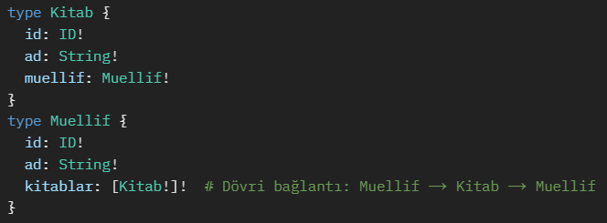
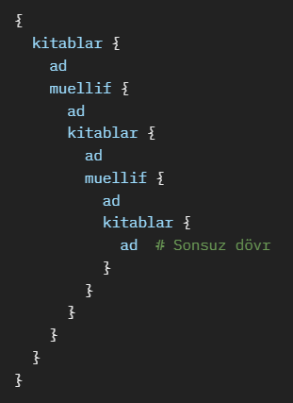
Nümunə (pis schema):
Bu schema ilə müştəri belə bir sorğu göndərə bilər: Bu sorğu serveri çökdürə bilər, çünki verilənlər bazasından sonsuz məlumat çəkməyə çalışır.

Slide 8
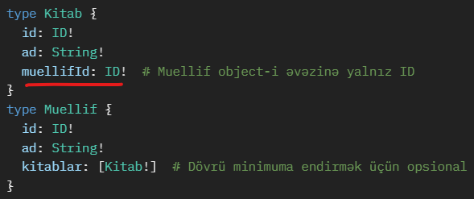
Həll yolu:
Dərinlik limiti tətbiq etmək: Schema dizaynında dərinlik limitini qoymaq (yuxarıda qeyd olunmuşdu). Məsələn, maksimum 3 səviyyə dərinlik icazə verilir.
Dövri bağlantıları məhdudlaşdırmaq: Schema-da hər tipin yalnız zəruri sahələrə bağlanmasını təmin edin. Məsələn, "Müəllif" tipində "kitablar" sahəsini opsional edin (opsional yəni olada bilər olmayada bilər deməkdir) və ya tamamilə çıxarın, əgər zəruri deyilsə.
Sorğu dizaynında diqqətli olmaq: Müştərilərə hansı sahələrin əlçatan olduğunu dəqiq müəyyənləşdirin.
Təhlükəsiz schema nümunəsi: Bu schema ilə müştəri "Muellif → Kitab → Muellif" dövrünə girsə belə, serverə yük az olar, çünki "muellifId" scalar tipdir və sonsuz dərinliyə getmir.

Slide 9
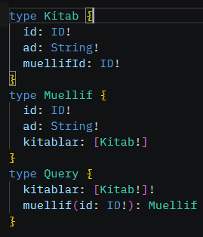
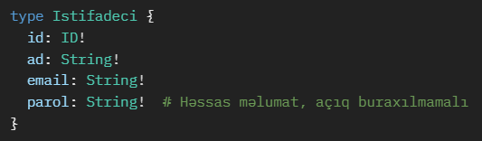
PHP-də (webonyx/graphql-php ilə):
1.2. Sahələri Məhdudlaşdırmaq Nədir?
Schema-da yalnız zəruri sahələri açıq saxlamaq və həssas məlumatları gizlətmək. Məsələn, bir "İstifadəçi" tipində parol və ya şəxsi məlumatlar kimi sahələri açıq buraxmamalısınız.
Gündəlik həyatdan nümunə: Tutaq ki, kitabxanada istifadəçi məlumatları var: ad, e-poçt, parol. Müştəriyə (sorğuya) yalnız ad və e-poçtu göstərirsiniz, parolu isə gizli saxlayırsınız.
Nümunə (pis schema): Bu schema ilə müştəri parolu sorğulaya bilər, bu təhlükəsizlik sızmasıdır.

Slide 10
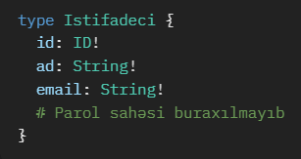
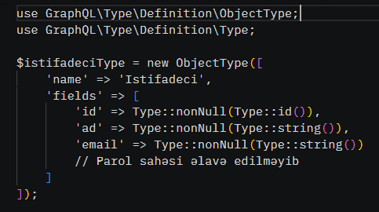
Təhlükəsiz schema nümunəsi: Əgər parol kimi həssas məlumatlar lazımdırsa, bunu yalnız müəyyən şərtlərlə (məsələn, admin rolu ilə) əlçatan edin.
PHP-də (webonyx/graphql-php ilə):

Slide 11
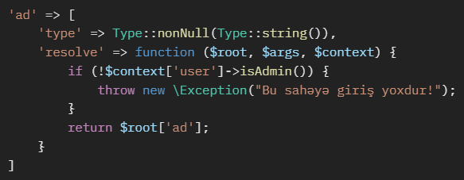
Həll yolu:
Minimal sahələr: Yalnız istifadə olunan sahələri schema-da göstərin.
Autorizasiya yoxlaması: Həssas sahələrə girişi məhdudlaşdırmaq üçün resolver funksiyalarında yoxlama əlavə edin:
Direktivlər: Lighthouse kimi alətlərdə @can və ya @restrict direktivləri ilə sahələri məhdudlaşdırın.

Slide 12
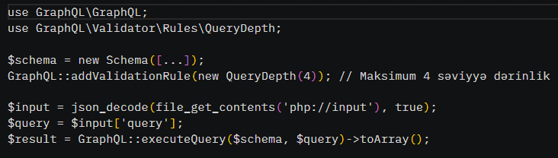
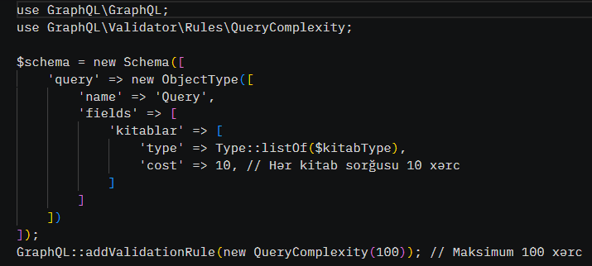
GraphQL Təhlükəsizlik Tədbirləri
Dərinlik Limiti (Query Depth Limit) Nədir? Sorğuların nə qədər dərin (nested) ola biləcəyini məhdudlaşdırmaq. Bu, dövri bağlantılardan qoruyur.
PHP-də (webonyx/graphql-php):
Komplekslik Limiti (Query Complexity Limit) Nədir? Sorğunun ümumi "ağırlığını" hesablamaq və məhdudlaşdırmaq. Hər sahəyə qiymət (cost) təyin edilir.
Rate Limiting Nədir? Müəyyən müddətdə göndərilən sorğu sayını məhdudlaşdırmaq. Bu, DDoS hücumlarına qarşı qoruyur. PHP-də (Laravel ilə):

Slide 13
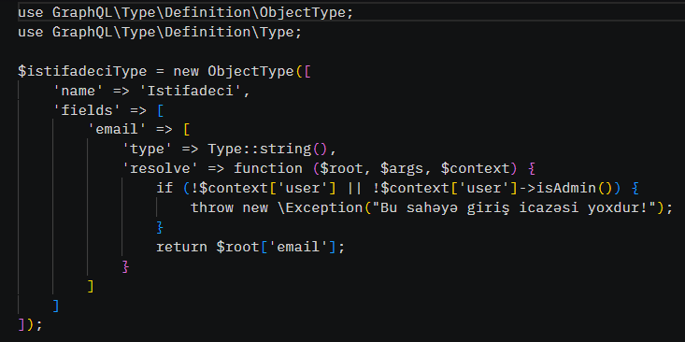
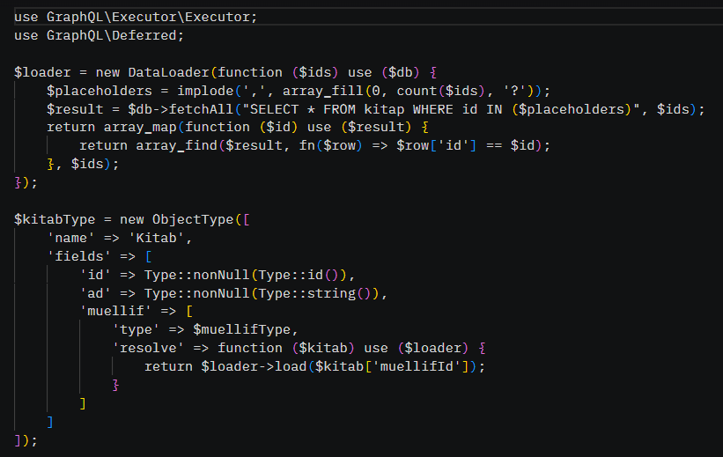
Autentikasiya və Autorizasiya Nədir? Yalnız icazəsi olan istifadəçilərin müəyyən məlumatlara və ya əməliyyatlara girişi olmasını təmin etmək. JWT və ya OAuth istifadə olunur. PHP-də (resolver ilə):
DataLoader ilə N+1 Problemini Həll Nədir? Çoxlu nested sorğular zamanı verilənlər bazasına çoxlu kiçik sorğu gedir (N+1 problemi). DataLoader ilə məlumatlar toplu şəkildə çəkilir. PHP-də (webonyx/graphql-php ilə):

Slide 14
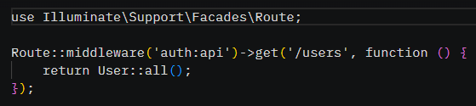
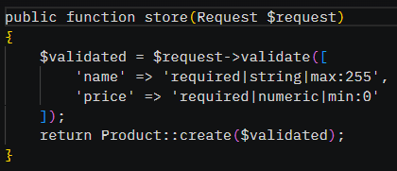
REST API Təhlükəsizliyi
REST API-də təhlükəsizlik də vacibdir, amma GraphQL-dən fərqli olaraq endpoint-lər sabitdir və bu, bəzi riskləri azaldır, bəzilərini isə artır.
Autentikasiya və Autorizasiya Nədir? REST-də də yalnız icazəli istifadəçilər müəyyən endpoint-lərə daxil ola bilər. JWT, OAuth və ya API açarları istifadə olunur. PHP-də (Laravel ilə):
Rate Limiting Nədir? Çox sayda sorğuya qarşı qorumaq üçün sorğu sayını məhdudlaşdırmaq.
Input Validation Nədir? Müştərinin göndərdiyi məlumatların (məsələn, formalar) düzgünlüyünü yoxlamaq. SQL injection və ya XSS hücumlarına qarşı qoruyur. PHP-də (Laravel ilə):

Slide 15
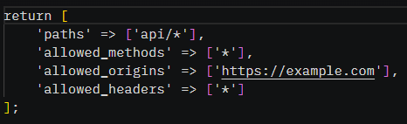
HTTPS İstifadəsi Nədir? Bütün sorğu və cavabların şifrələnməsi. Bu, məlumatların oğurlanmasının qarşısını alır. PHP-də: Serverdə HTTPS-i aktivləşdirmək (Nginx/Apache konfiqurasiyası ilə).
CORS (Cross-Origin Resource Sharing) Nədir? Yalnız icazəli domenlərdən sorğuların qəbul edilməsi. PHP-də (Laravel ilə):

Slide 16
.

Slide 17
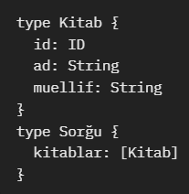
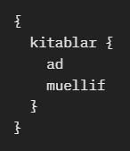
2. PHP-də GraphQL Qurmaq: Variantlar
Sadə PHP üçün: webonyx/graphql-php – Bu, əsas kitabxanadır, hər şeyi əl ilə qurursunuz. Kiçik layihələrə uyğundur.
Laravel framework-u üçün: Lighthouse – Laravel istifadə edirsinizsə, bu asanlaşdırır, çünki avtomatik kod yaradır.
Böyük layihələr üçün: API Platform – Symfony və ya Laravel ilə işləyir, resursları avtomatik GraphQL-ə çevirir.
3. Sadə Nümunə: GraphQL Sorğusu Necə Yazılır
Tutaq ki, kitabxana app-i qururuq. Schema (menyu qaydası):
Sorğu nümunəsi:

Slide 18
GraphQL Schema Tiplərinin İzahatı
PHP kontekstində qısa misallar verəcəm, amma texniki detallara çox girməyəcəm – sadəcə konsepsiyaları başa düşmək üçün.
Schema Nədir və Niyə Vacibdir?
GraphQL -də schema API-nin "qaydalar kitabçası"dır. Bu, sanki bir mağazanın kataloqudur: "Bizdə hansı məhsullar var? Hər məhsulun hansı xüsusiyyətləri var?" deyə göstərir. Schema, müştərinin (telefon, veb-sayt) serverdən nə sorğulaya biləcəyini və hansı cavabları alacağını təyin edir.
Schema tiplərdən ibarətdir. Hər tip, məlumatın bir kateqoriyasını təsvir edir. Məsələn, bir kitabxana app-ində "Kitab" və "Müəllif" tipləri ola bilər. Tiplər, məlumatların necə qurulduğunu və hansı sorğuların işləyəcəyini müəyyənləşdirir.
Nümunə (restoran analoqiyası):
Schema: Restoranın menyusudur. "Salatlar, içkilər, desertlər var" deyir.
Tiplər: Menyunun bölmələri, məsələn, "Salat" tipi – adı, qiyməti, tərkibi kimi xüsusiyyətlərə malikdir.
Schema SDL (Schema Definition Language) ilə yazılır – bu, sadə bir dildir, kod kimi görünür, amma asan oxunur.

Slide 19
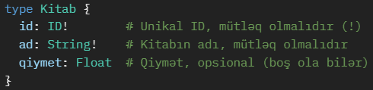
2. GraphQL-də Əsas Tiplər
GraphQL-də bir neçə əsas tip var. Hər biri fərqli məqsədə xidmət edir.
2.1. Scalar Tiplər (Skalyar Tiplər) Nədir?
Scalar tiplər, ən sadə məlumat növləridir. Bunlar "son nöqtə"dir, yəni daha kiçik hissələrə bölünmür. Məsələn, bir insanın adı (sətir) və ya yaşı (rəqəm) scalar tipdir.
Əsas Scalar Tiplər:
Int: Tam ədəd (32-bit, məsələn, 5, 42, -10).
Float: Kəsrli ədəd (məsələn, 3.14, 0.99).
String: Mətn (məsələn, "Salam", "Kitabın adı").
Boolean: Doğru və ya yalan (true/false).
ID: Unikal identifikator, adətən mətn kimi görünür (məsələn, "123", "user_abc").
Nümunə (gündəlik həyatdan):
Bir kitabın adı ("String"): "Sərgüzəştlər".
Bir kitabın qiyməti ("Float"): 12.99 AZN.
Kitabın unikal nömrəsi ("ID"): "book_001".
SDL-də ( Schema Definition Language ) nümunə: ! işarəsi: Bu sahə mütləq olmalıdır, null ola bilməz.

Slide 20
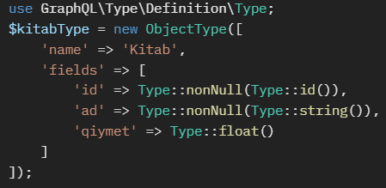
PHP-də (webonyx/graphql-php ilə) tiplərin təyin edilməsi:
2.2. Object Tiplər
Nədir? Object tiplər, bir neçə sahədən (fields) ibarət məlumat qruplarıdır. Hər sahə özü də başqa bir tip ola bilər (scalar və ya başqa object). Məsələn, "Kitab" object tipdir, çünki onun "ad" (String), "müəllif" (başqa object) kimi sahələri var.
Nümunə (gündəlik həyatdan):
Bir kitabxanada "Kitab" object-i: Adı, müəllifi, nəşr ili var.
Kitabın müəllifi də özü bir object-dir: Adı, doğum ili var.

Slide 21
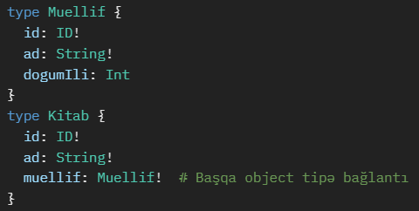
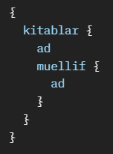
SDL-də nümunə:
Burada Kitabın muellif sahəsi Muellif object -inə bağlanır. Bu, nested sorğulara imkan verir:
Cavab: Kitabın adı və müəllifinin adı gəlir.

Slide 22
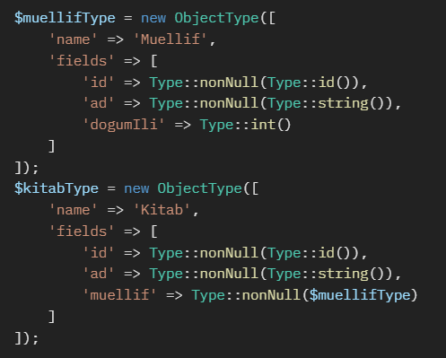
PHP-də:

Slide 23
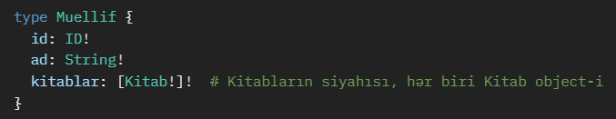
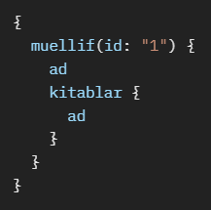
2.3. List Tiplər Nədir?
List tiplər, eyni tipdən olan çoxlu elementləri saxlayır. Məsələn, bir kitabxanada çoxlu kitab var – bu, [Kitab] listidir.
Nümunə:
Bir müəllifin yazdığı bütün kitablar: [Kitab].
Bir kitabın kateqoriyaları: [String].
SDL-də nümunə: [Kitab!]!: Siyahı mütləq olmalıdır (!), və siyahının içindəki hər kitab da mütləq olmalıdır.
Sorğu nümunəsi:
Cavab: Müəllifin adı və onun bütün kitablarının adları.

Slide 24
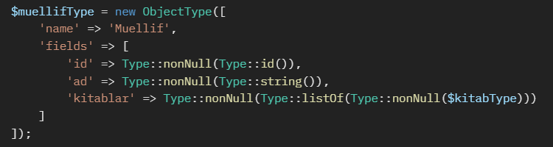
PHP-də:

Slide 25
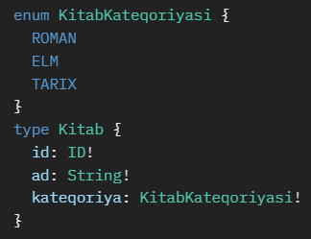
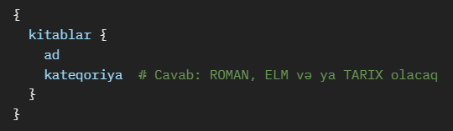
2.4. Enum Tiplər Nədir?
Enum (Enumeration) tiplər, məhdud sayda seçimlərdən birini təmsil edir. Məsələn, bir kitabın vəziyyəti: "Yeni", "İstifadə edilmiş" və ya "Zədələnmiş". Bu 3 vəziyyətdən başqası ola bilməz !
Nümunə: Kitabın kateqoriyası: Roman, Elm, Tarix.
SDL-də nümunə:
Sorğu nümunəsi:

Slide 26
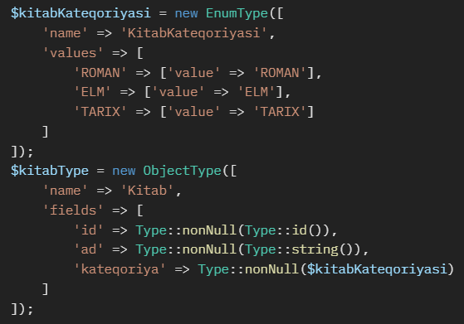
PHP-də: Enum tipləri menyudakı pizza növləri kimi düşünün – yalnız "Margherita", "Pepperoni" və ya "Vegetarian" seçə bilərsiniz, başqa yox.

Slide 27
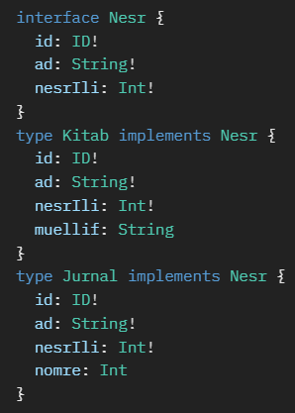
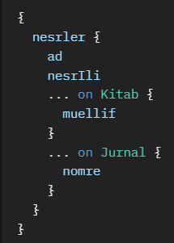
2.5. Interface Tiplər Nədir?
Interface, bir neçə object tipinin paylaşdığı ortaq xüsusiyyətləri təyin edir. Məsələn, həm "Kitab", həm də "Jurnal" "ad" və "nəşr ili" sahələrinə malikdirsə, bunları bir interface-də təyin edə bilərsiniz.
Nümunə: Kitab və jurnalın ortaq sahələri: Ad və nəşr ili -dir. Ancaq öz xüsusi xüsusiyyətləri də ola bilər (müəllif, nömrə).
SDL-də nümunə:
Sorğu nümunəsi:

Slide 28
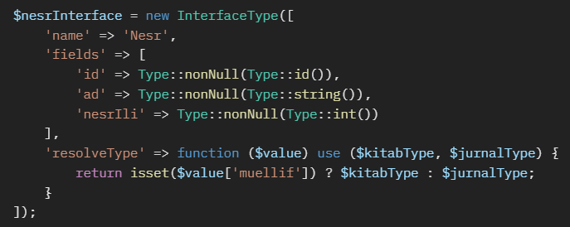
PHP-də:

Slide 29
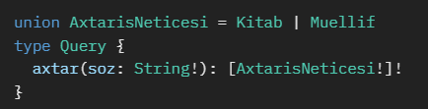
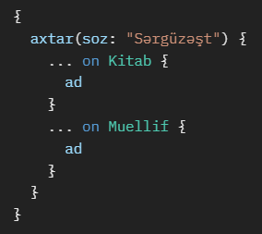
2.6. Union Tiplər Nədir?
Union, bir neçə fərqli object tipini birləşdirir, amma onların ortaq sahələri olmaya bilər. Sorğuda hansı tipin gəldiyini yoxlamaq lazımdır.
Nümunə: Axtarış nəticəsi həm "Kitab", həm də "Muellif" ola bilər.
SDL-də nümunə:
Sorğu nümunəsi:

Slide 30
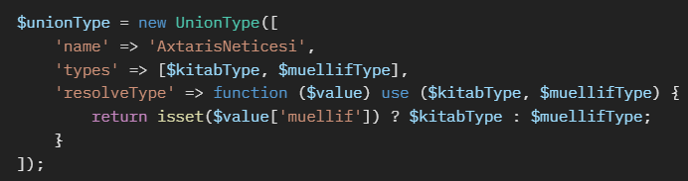
PHP-də:

Slide 31
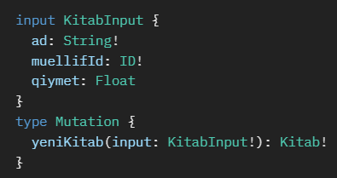
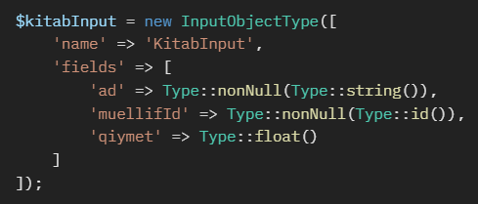
2.7. Input Tiplər Nədir?
Input tiplər, mutasiyalarda (məlumat dəyişmək üçün) istifadə olunur. Object tiplərə bənzəyir, amma yalnız daxil edilən məlumat üçün istifadə edilir.
Nümunə: Yeni kitab yaratmaq üçün input.
SDL-də nümunə:
PHP-də:

Slide 32
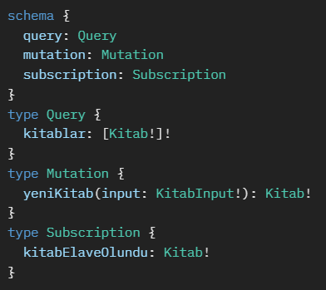
3. Root Tiplər (Query, Mutation, Subscription)
Schema-nın əsas giriş nöqtələri bunlardır:
Query: Məlumat oxumaq üçün (məsələn, kitabların siyahısını almaq).
Mutation: Məlumat dəyişmək üçün (məsələn, yeni kitab əlavə etmək).
Subscription: Real vaxtda yenilikləri almaq üçün (məsələn, yeni kitab əlavə olunanda bildiriş).
SDL-də nümunə:

Slide 33
.

Slide 34
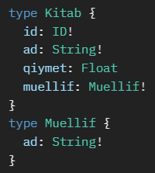
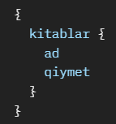
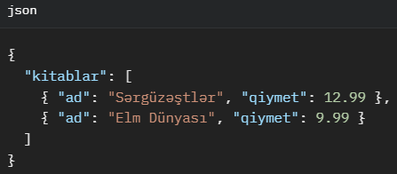
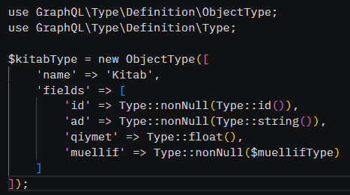
GraphQL-də Fields, Arguments, Aliases, Fragments, Variables və Directives:
1. Fields (Sahələr) Nədir?
Fields (sahələr), GraphQL-də bir obyektin xüsusiyyətləridir. Hər obyektin (məsələn, "Kitab" və ya "Müəllif") müəyyən xüsusiyyətləri olur, və bu xüsusiyyətlər fields adlanır. Sorğuda hansı sahələri göstərsəniz, server yalnız onları qaytarır.
GraphQL-də nümunə: Bir kitabxana sistemində “Kitab” obyekti ola bilər:
Sorğu:
Cavab: Burada ad və qiymet fields -dir. muellif sahəsini istəmədiyimiz üçün server onu qaytarmadı.
PHP-də (webonyx/graphql-php ilə):

Slide 35

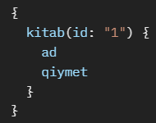
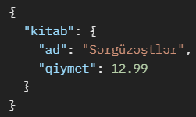
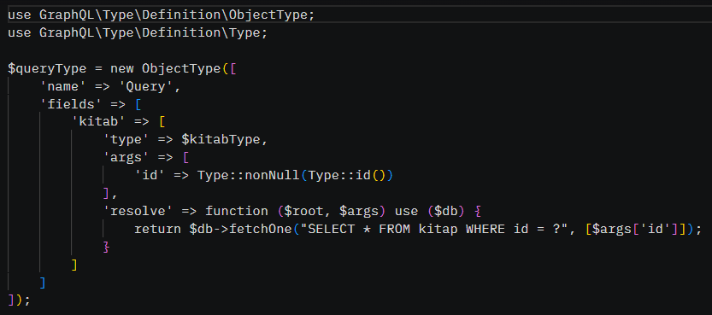
2. Arguments (Arqumentlər) Nədir?
Arguments, sorğuda hansı məlumatı dəqiqləşdirmək üçün istifadə olunur. Onlar fields -ə əlavə olunur və serverə “tam olaraq nə istədiyini” söyləyir.
GraphQL-də nümunə:
Sorğu:
Cavab: Burada id: "1" arqumentdir, serverə hansı kitabı istədiyimizi göstərir.
PHP-də ( query.php ):

Slide 36
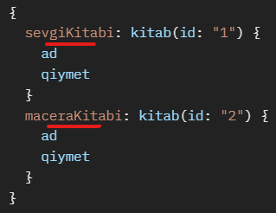
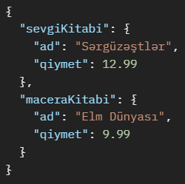
3. Aliases (Ləqəblər) Nədir?
Aliases, eyni field-i fərqli adlarla sorğulamağa imkan verir. Bu, eyni məlumatı fərqli arqumentlərlə birdən çox dəfə istəyərkən faydalıdır.
GraphQL-də nümunə:
Cavab: Burada sevgiKitabi və maceraKitabi aliases-dir. Eyni kitab field-i fərqli ID-lərlə iki dəfə çağırılır, amma fərqli adlarla.
PHP-də: Aliases server tərəfində xüsusi kod tələb etmir, çünki GraphQL avtomatik idarə edir. 35ci slaydda olan query.php eyni işləyər.

Slide 37
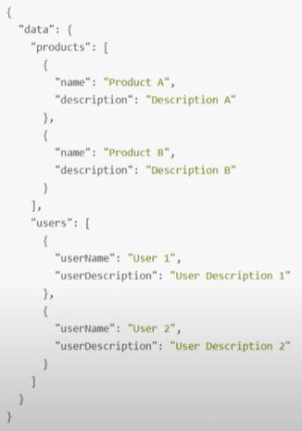
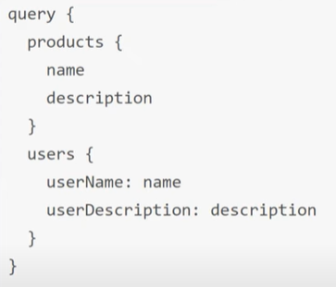
Alias başqa nümunə:
Users cədvəlinin name və descriptin sahələri üçün userName və userDescription adlı ALİAS -lar təyin edilib.

Slide 38
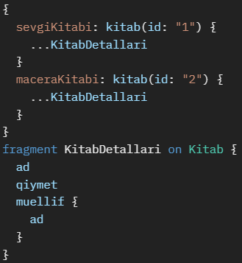


4. Fragments (Fraqmentlər) Nədir?
Fragments, sorğuda təkrarlanan field-ləri bir dəfə yazmağa imkan verir. Bu, uzun sorğuları sadələşdirir və təkrar yazmağın qarşısını alır.
GraphQL-də nümunə:
Cavab: KitabDetallari fraqmentdir və təkrarlanan
sahələri (ad, qiymet, muellif) bir yerdə saxlayır.
PHP-də: Fraqmentlər server tərəfində xüsusi kod tələb etmir, çünki sorğu tərəfində (client) işləyir.
Fraqmentsiz yazılış:
Cavab (eyni qalır)

Slide 39




5. Variables (Dəyişənlər) Nədir?
Variables, sorğularda arqumentləri dinamik şəkildə göndərməyə imkan verir. Arqumentləri birbaşa sorğuya yazmaq əvəzinə, dəyişənlərə qoyursunuz və sonra dəyərləri JSON formatında göndərirsiniz.
GraphQL-də nümunə:
Dəyişənlər (JSON):
Cavab: Burada $kitabId dəyişəndir. Sorğunun strukturu dəyişmir, yalnız dəyişənin dəyəri dəyişir.
PHP-də ( execute_query.php ):

Slide 40




6. Directives (Direktivlər) Nədir?
Directives, sorğuların və ya schemanın davranışını dəyişdirmək üçün istifadə olunan xüsusi təlimatlardır. Ən çox istifadə olunan direktivlər: @include və @skip. Bunlar müəyyən sahələri şərtə bağlı olaraq sorğuya daxil etməyə və ya çıxarmağa imkan verir.
GraphQL-də nümunə:
Dəyişənlər:
Cavab: Əgər gosterMuellif: false olarsa, muellif sahəsi gəlməz.
PHP-də: Standart direktivlər (@include, @skip) GraphQL tərəfindən avtomatik dəstəklənir. Xüsusi direktivlər üçün (məsələn, @auth) Lighthouse kimi alətlərdən istifadə olunur:

Slide 41
.

Slide 42

Teoriyadan sonra Praktikaya keçək ancaq ola bilərki biraz uzun çəksin.
Əgər Vscode -da işləyəcəyiksə onda bizə belə bir Extension lazımdır. Bu sadəcə görüntü üçündür.

Slide 43


Extension ilə və olmadan kod nümunəsi aşağıdakı kimi görsənəcək. Hələki bu kodlarını hansı faylda yaratdığımıza fikir verməyin.

Slide 44

GraphQL ilə REST arasındakı fərq.

Slide 45

Tətbiqi yaratmağa başlamadan əvvəl onun Sxemasını qurmaq lazımdır. Bu sxemaya əsasən həm FrontEnd həm BackEnd proqramistləri, görəcəkləri işlər haqqında əvvəlcədən məlumatlı olurlar.
Front ( client ) və Back ( server ) bu sxema əsasında bir-biri ilə əlaqə quracaq. Front sxemada olmuyan heç birşeyi Back -dan istəməz. Back -də sxemada olmayan heçnəyi Front -a verməz.
Sxema bir kontrakt kimidir. Yəni fərqli sistemlər arasında əlaqənin hansı qaydalara əsasən gərçəkləşəcəyini təyin edən bir kontrak ( sənəd ) kimi qəbul etmək olar sxemanı.

Slide 46

Quracağımız tətbiqin adı NotesApp olacaq. Şəkildəndə görüldüyü kimi 2 cədvəl var. Note və Author.
Hər Auhtor isə Note -a bağlıdır. Bunun üçündə Note cədvəlində `authorİd` adında bir sütunumuz olacaq.

Slide 47

1. GraphQL Schema Faylının Adı Necə Olmalıdır?
GraphQL schema faylının adı üçün sabit bir qayda yoxdur – faylın adı layihənizin strukturundan və istifadə etdiyimiz texnologiyadan, frameworkdan asılıdır. GraphQL -in öz dili var — Buna SDL ( Schema Definition Language ) deyilir. Bu cür “xalis schema” adətən .graphql və ya .graphqls faylında saxlanılır. Bunu oxumaq çox rahatdır, amma təkbaşına işləməz. Framework onu yükləyib server koduna bağlamalıdır.

Slide 48


Ancaq bu uzantının necə yazılacağı, istifadə etdiyimiz framework-ə görə dəyişə bilər. Məsələn, PHP-də schema ya faylda, ya da kod daxilində təyin oluna bilər.
Tutaq ki, sən restoran üçün menyu hazırlayırsan. Menyunu kağıza yazırsan və adına “Menyu” deyirsən. Amma kağızın adı “menu.pdf” də ola bilər, “yemekler.txt” də. Əsas odur ki, restoran işçiləri (server) bu menyunu oxuya bilsin. GraphQL-də də eynilə – schema-nı harada və necə saxlamağın layihənin quruluşundan asılıdır.
PHP-də nümunələr: Faylda təyin: Əgər webonyx/graphql-php və ya Lighthouse istifadə edirsinizsə, schema adətən schema.graphql və ya schema.graphqls adlı faylda saxlanılır.
Məsələn: Bu faylı graphql/schema.graphql qovluğunda saxlaya bilərsiniz.
Kod daxilində təyin: webonyx/graphql-php ilə schema birbaşa PHP kodunda yazılır, fayl istifadə olunmur: schema.php
Lighthouse (Laravel) ilə: Laravel-də Lighthouse istifadə edirsinizsə, schema adətən graphql/schema.graphql faylında saxlanılır: Bu əmr, avtomatik graphql/ qovluğunda schema.graphql faylı yaradır.

Slide 49

PHP -də .graphql faylından istifadə etdikdə — sadəcə əlavə parser lazımdır. Bunun üçün hazır parserlər var, məsələn: digiaonline/graphql-php ( https://github.com/digiaonline/graphql-php ).
Məsələn: Yəni PHP-də .graphql faylı istifadə etmək mümkündür, amma standart deyil və əlavə parserlərdən istifadə etməlisən. Əksər PHP nümunələri kod ilə schema qurur.

Slide 50

Çox vaxt isə nümunələrdə graphql kodlarını, .js içində görərik. Çünki bir çox Node.js kitabxanaları (məsələn, apollo-server, graphql-yoga) schema -nı JavaScript string kimi qəbul edir. Yəni, SDL kodunu string olaraq yazıb .js faylının içində saxlayırlar:
Burada schema faktiki olaraq .js faylındadır, amma içindəki məzmun yenə də SDL dilindədir (sadəcə string formatında).
Böyük layihələrdə → .graphql faylları saxlanır, çünki oxumaq, bölmək, paylaşmaq daha rahat olur.
Kiçik/prototip layihələrdə → hər şeyi .js içində yazırlar, çünki daha sadədir və əlavə konfiqurasiyaya ehtiyac yoxdur.

Slide 51



GraphQL SDL -də Hansı Tiplər Mövcuddur?
GraphQL-də tiplər schema-nın əsasını təşkil edir. Tiplər məlumatların necə qurulduğunu və hansı formada sorğulana biləcəyini təyin edir. Əsas tiplər aşağıdakılardır:
1) Scalar Tiplər: Ən sadə tiplər, daha kiçik parçalara bölünmür.
Int: Tam ədəd (məsələn, 5, 42).
Float: Kəsrli ədəd (məsələn, 12.99).
String: Mətn (məsələn, “Sərgüzəştlər”).
Boolean: Doğru və ya yalan (true/false).
ID: Unikal identifikator (məsələn, “book_001”). Nümunə: Kitabın adı (String) və ya qiyməti (Float).
2) Object Tiplər: Bir neçə sahədən (fields) ibarət məlumat qrupları. Məsələn, Kitab obyekti: id, ad, qiymet. Nümunə:
3) List Tiplər: Eyni tipdən olan çoxlu elementləri saxlayır. Məsələn, [Kitab] – kitabların siyahısı. Nümunə:
4) Enum Tiplər: Məhdud sayda seçimlərdən ibarətdir. Məsələn, kitabın kateqoriyası: Roman, Elm, Tarix. Nümunə:

Slide 52


5) Interface Tiplər: Bir neçə obyekt tipinin paylaşdığı ümumi sahələri təyin edir. Məsələn, Kitab və Jurnal hər ikisi ad və nesrIli sahələrinə malikdir. Nümunə:
6) Union Tiplər: Fərqli obyekt tiplərini birləşdirir. Məsələn, axtarış nəticəsi Kitab və ya Muellif ola bilər. Nümunə:
7) Input Tiplər: Mutasiyalarda (məlumat dəyişmək üçün) istifadə olunur. Məsələn, yeni kitab yaratmaq üçün. Nümunə:

Slide 53




8) Custom Tiplər Nədir? Məsələn, cat və ya [cat]?
Custom tiplər, sizin özünüz tərəfindən yaradılan tiplərdir. GraphQL-də scalar tiplər (Int, String və s.) əvvəlcədən təyin olunub, amma layihənizə uyğun olaraq öz tiplərinizi yarada bilərsiniz. Məsələn, Cat (pişik) adlı bir obyekt tipi yarada bilərsiniz.
Burada Cat sizin yaratdığınız custom obyekt tipidir. Onun sahələri: id, name, color, weight belədir.
[Cat] nədir?
[Cat] bir list tipidir, yəni çoxlu Cat obyektlərinin siyahısı. Məsələn, mağazada bir neçə pişik oyuncağı varsa, hamısını [Cat] siyahısında göstərə bilərsən.
Sorğu nümunəsi:
Cavab:
PHP-də (cat_schema.php):

Slide 54
Apollo Server Nədir? Sadə Nəzəri İzahat
Apollo Server, açıq mənbəli (open-source) bir GraphQL server kitabxanasıdır ki, Node.js ilə işləyir. Bu, server tərəfində GraphQL API -ləri qurmaq üçün ən populyar alətlərdən biridir.
Əsas xüsusiyyətləri:
GraphQL standartlarına tam uyğundur, yəni hər GraphQL client ( Apollo Client ) ilə işləyir.
Böyük layihələr üçün uyğundur – caching, autentikasiya, monitoring dəstəyi var.
Məlumatı hər hansı mənbədən çəkə bilər (MySQL, MongoDB, REST API, hətta digər GraphQL serverlər).
Apollo Sandbox adlı alətlə sorğuları test edə bilərsiniz, schema avtomatik sənədləşdirilir.
Federation dəstəyi ilə böyük layihələrdə bir neçə serveri birləşdirərək "supergraph" yaradır.
2. Apollo Server-in GraphQL ilə Əlaqəsi
Apollo Server GraphQL-in server tərəfi implementasiyasıdır. GraphQL özü bir "sorğu dili" və spec -dir (standart), amma onu icra etmək üçün server lazımdır. Apollo Server bu spesifikasiyanı Node.js -də həyata keçirir – sorğuları qəbul edir, schema -ya görə yoxlayır və cavab verir.
Biz isə, Backend -i PHP ilə yığdığımızdan, GraphQL -i PHP-də qurmaq üçün Apollo Server -dən yoxsa PHP -nin bu kitabxanalarından istifadə etməliyik:
webonyx/graphql-php: Saf PHP üçün əsas kitabxana. Schema və resolver-ləri əl ilə yazırsınız. Kiçik layihələrə uyğundur.
Lighthouse (Laravel üçün): Əgər Laravel istifadə edirsinizsə, bu ən yaxşı seçimdir. Avtomatik schema yaradır, direktivlər (məsələn, @auth, @paginate) ilə asanlaşdırır.
API Platform (Symfony/Laravel üçün): Böyük layihələr üçün avtomatik GraphQL dəstəyi verir, Doctrine ORM ilə inteqrasiya olunur.
Digərləri: GraphQLite (annotasiyalarla), Siler (minimalist).
Apollo Server -i istifadə etmək istəsəniz, backend-i Node.js-ə köçürməlisiniz. Amma GraphQL universal olduğundan, PHP ilə backend qurmağa davam edə və Apollo alətlərindən (Apollo Client) istifadə edə bilərsiniz: https://graphql.org/community/tools-and-libraries

Slide 55
.

Slide 56
.

Slide 57


Komputerimizdə bu cür qovluq strukturu qururuq. Client qovluğu hələki boşdur.
İndi isə, notesapp\server qovluğunda webonyx/graphql-php kitabxanası ilə tam işləyən bir GraphQL server qurmağa çalışacağıq.
Tutaq ki, sən restoran açırsan. schema.graphql menyudur – müştərilərə nə təklif etdiyini göstərir. PHP kodları isə aşpaz və garsonlardır – menyudan sifarişləri qəbul edib yeməyi hazırlar. webonyx/graphql-php bu restoranı idarə etmək üçün alətlər verir. CODE1

Slide 58

Schema Faylının Yazılması: notesapp\server\graphql\schema.graphql
schema direktivi: GraphQL serverinə "Bu API-nin giriş nöqtəsi Query tipidir" deyir. Gələcəkdə mutation və subscription əlavə edə bilərsiniz.
Query tipi: Müştərilərə "notes" sorğusu göndərərək bütün qeydləri almağa imkan verir.
Note tipi: Hər qeydin id, başlıq, təsvir və müəllif məlumatlarını təyin edir.
Author tipi: Müəllifin xüsusiyyətlərini təsvir edir. photo opsionaldır, çünki hər müəllifin şəkli olmaya bilər.
! (nida işarəsi): Sahənin mütləq dolu olmasını təmin edir. Məsələn, id: ID! null ola bilməz.
[Note!]!: Siyahı null ola bilməz (boş olsa belə [ ] qaytarılır), və siyahıdakı hər Note da null ola bilməz.

Slide 59

Composer ilə quraşdırma: notesapp/server qovluğunda terminalda aşağıdakı əmri icra edin: Bu, webonyx/graphql-php kitabxanasını quraşdırır.
Verilənlər bazası simulyasiyası: Sadəlik üçün məlumatları array ilə saxlayacağıq. Gələcəkdə MySQL və ya başqa DB ilə əvəz edə bilərsiniz.

Slide 60



Server Kodunu Yazmaq
notesapp/server/src/index.php faylında serveri quracağıq. Bu fayl schema -nı oxuyacaq, resolver
funksiyaları təyin edəcək və sorğuları icra edəcək. Kodumuz biraz uzun olduğu üçün onu hissə-hissə yerləşdirəcəm.
GraphQL\GraphQL → əsas GraphQL əməliyyatlarını (executeQuery) icra etmək üçün use (istifadə) etdiyimiz class -dır.
GraphQL\Utils\BuildSchema → .graphql faylında yazdığımız schema -nı PHP kodunda işlədilə bilən hala gətirən class -ımızdır.
Bu sətir composer install ilə gələn bütün kitabxanaları (autoload mexanizmi) yükləyir.
Yəni webonyx/graphql-php paketini və digər dependency-ləri avtomatik çağırır.
__DIR__ → PHP-də hazır dəyişəndir, cari faylın qovluğunu göstərir.
../vendor/autoload.php → vendor qovluğunda yerləşən Composer -in əsas autoload faylıdır.
Son olaraq isə:
Saxta (fake) verilənlər bazası yaratmışıq. Əslində MySQL/PostgreSQL ola bilərdi, amma sadəlik üçün massiv (array) istifadə edilib:
notes → qeydlər siyahısı.
authors → müəlliflər siyahısı.
note obyektində authorId saxlanılır ki, həmin id ilə müəllif tapılsın.

Slide 61



Bu sətir GraphQL sxemini fayldan oxuyur.
file_get_contents → faylın içindəki mətni oxuyub dəyişənə yazır.
Burada schema.graphql faylındakı Query, Note, Author tipləri string kimi alınır.

Slide 62

Burada anonim funksiya (closure) yaradılır.
$typeConfigDecorator = function ($typeConfig) use ($fakeDatabase) → use o deməkdir ki, bu anonim funksiya, onun çölündə olan $fakeDatabase adlı dəyişəni öz içində istifadə edə bilər. Çünki normalda $fakeDatabase, funksiyanın içində görünməzdi. use isə onu funksiyanın içinə daşıyır.
$typeConfig → bu parametrin tərkibində, Note, Author, Query dəyərləri var. Çünki, build() metodu, sxemi quranda hər tipin konfiqurasiyasını $schemaContent dəyişənindən əldə edərək, $typeConfigDecorator -a göndərir. Bu dəyişənə mənimsədilən funksiyanın $typeConfig parametri, avtomatik olaraq Note, Author, Query dəyərlərini qəbul edir. Çünki function ($typeConfig) funksiyası hər dəfə Query, Note, Author üçün təkrar-təkrar çağırılır.
Yəni bu funksiya çox dəfə çağırılır:
$typeConfig['name’] = "Query" gəlir
sonra $typeConfig['name'] = "Note" gəlir
sonra $typeConfig['name'] = "Author" gəlir

Slide 63


İstəsəz print_r() metodu ilə geri qayıdan nəticələri görə bilərsiz.

Slide 64



Yoxlanılır: əgər hazırda gələn tip Note -dursa, o zaman xüsusi “resolver” əlavə et. Resolver, GraphQL -də hər sahənin “cavabını gətirən funksiya”dır.
Note tipinin orijinal fields (yəni id, title, description, author) sahələri götürülür.
Yenidən fields -i funksiya ilə dəyişirik. Yenə use istifadə olunub → $fakeDatabase və $originalFields bu funksiyanın içində işləsin deyə.
Əgər əvvəl sahələr varsa (Note tipində id, title, description, author var), onları götür, əks halda boş siyahı ver.

Slide 65

İstəsəz yenə çap edərək qayıdan dəyərlərə baxa bilərsiz.

Slide 66


$typeConfig['fields'] nədir?
type Note { ... } içindəki sahələrin siyahısıdır → yəni id, title, description, author.
Normalda bu fields bir array -dir, amma graphql-php kitabxanasında o, funksiya da qaytara bilər.
Bu o deməkdir ki, sən sahələrin siyahısını dərhal array kimi vermək əvəzinə, onları bir funksiya vasitəsilə sonradan dinamik və ya təxirə salınmış (lazy) şəkildə qaytara bilərsən.
a) Normal istifadə (array kimi): Burada fields sadəcə düz array olaraq verilir → tipin sahələri dərhal müəyyənləşir.
b) Funksiya ilə qaytarmaq: Yəni fields bir funksiya (closure) ola bilər, və bu funksiya çağırıldıqda həmin array -i qaytarır.

Slide 67


Bəs "funksiya ilə qaytara bilərsən" nə deməkdir?
Bu o deməkdir ki, sən sahələrin siyahısını dərhal array kimi vermək əvəzinə, onları bir funksiya vasitəsilə sonradan dinamik və ya təxirə salınmış (lazy) şəkildə qaytara bilərsən.
Bunun faydası:
Circular dependency (dairəvi asılılıq) problemindən qaçmaq üçün.
Məsələn, User tipində Post var, Post tipində də User var → bu zaman əvvəlcə Post hələ yaradılmayıb, User isə Post -a ehtiyac duyur. Funksiya ilə gecikdirilmiş qaytarış bu problemi həll edir.
2) Dinamik field yaratmaq – məsələn, config faylından, istifadəçi roluna görə və ya başqa şərtlərə görə hansı field-lərin olacağını təyin edə bilərsən.

Slide 68
Niyə bu yanaşma lazımdır?
Çünki GraphQL-də resolve, sahə səviyyəsində təyin olunur. Əgər biz $typeConfig['fields']-i birbaşa array ilə dəyişsəydik → orijinal sahələri (id, title, description) itirmiş olardıq.
Amma funksiya yazmaqla → əvvəlki sahələri saxlayırıq, sadəcə author-a əlavə “resolver” qoyuruq.

Slide 69

Burada author sahəsi üçün resolver yazılır.
resolve funksiyası → GraphQL-də konkret bir field soruşulanda məlumatın necə tapılacağını göstərir.
$note → hazırda işlənən note obyektidir ( { id: "1", title: "...", authorId: "1" } ). Çünki if ($name === ‘Note’) şərti ilə biz sadəcə Note ilə işləyirik. Author isə bu Note içindədir. Bizə həmin Author üçün bilavasitə Note üzərində müraciət edərək resolve funskiya yazırıq.

Slide 70



Burada sadə dövrə ilə müəllif axtarılır.
Əgər note['authorId'] ilə author['id'] eyni olsa, həmin müəllif qaytarılır.
Əgər heç kim tapılmazsa, null qaytarır.
Sonda sahələr yenilənmiş formada geri qaytarılır (yəni author artıq resolver-lə birlikdə işləyəcək).
Əlavə edilmiş resolver-li tip konfiqurasiyası geri qaytarılır.

Slide 71

.
Burada HTTP POST ilə gələn JSON oxunur:
php://input → request-in xam (raw) məzmununu götürür.
json_decode(..., true) → JSON-u massivə çevirir.
$query → GraphQL sorğusu ({ notes { id title author { name } } }).
$variables → əgər dəyişənlər istifadə olunursa (məsələn, $id ilə sorğu).

Slide 72

.
Əsas GraphQL sorğusunun icrası.
$schema → işlədiləcək sxem.
$query → müştərinin göndərdiyi sorğu.
$rootValue → yuxarıda qeyd edilən əsas resolver-lər.
setErrorFormatter → əgər səhv baş verərsə, cavab JSON-da həm message, həm də trace qaytarsın.

Slide 73


.
Cavab JSON formatında müştəriyə qaytarılır.
Əgər try içində hər hansı xəta olsa, sadə JSON cavabı ilə səhv mesajı göstərilir.

Slide 74


İndi USE haqqında qısa teoriya. Bu kodun nəticəsi aşağıdakı kimidir.
Bu sintaksis closure (anonim funksiya) obyektidir.
Burada notes açarının dəyəri bir anonim funksiya (Closure)-dur.
Closure obyektinin özündə funksiya kodu saxlanmır, amma PHP debug məqsədli olaraq static hissədə hansı dəyişənləri use ilə “daşıdığını” göstərir.
use ($fakeDatabase) isə o deməkdir ki, closure -un daxilində $fakeDatabase -i istifadə edə biləsən deyə, PHP onu closure -un static massivinə kopyalayır.
Ona görə də sən return true; yazsan da, closure-un static massivində $fakeDatabase görünür.

Slide 75

Postman ilə POST sorğu göndərərək
test edirik.
Nəticə olaraq məlumatlar əldə edildi.
CODE1

Slide 76
.

Slide 77

.graphql faylı olmadan ObjectType klası ilə GraphQL məntiqinin yazılması. CODE2 qovluğu.
Bu nümunədə olan kodları izah etmiyəcəm. Sadəcə mümkün olduğunu göstərmək üçün hazırlanmışdır.

Slide 78
.

Slide 79

İndi isə APİ -ni Front -da istifadə edək.
APİ ilə dataları çağıraraq Front -da əks etdirəcəyik.
İlk olaraq react proyekt quraq. Ancaq vacib deyildir. Normal HTML - JS
ilə də bunu etmək mümkündür.

Slide 80

React proyekti qurduqdan sonra Apollo-Client da qururuq - https://www.apollographql.com/docs/react/get-started
Addımlar apollonun veb saytında mövcuddur.

Slide 81

Apollo saytından bir çox lazımlı kodu götürürük.

Slide 82

Sistemi `npm run dev` yazaraq işə salırıq.

Slide 83

Belə bir CORS xətası ilə qarşılacağıq.

Slide 84

CORS xətasını aradan qaldırmaq üçün header() metodu ilə başlıqlar əlavə edirik.
Birdə internetdən şəkil üçün URL kopyalayaq.

Slide 85

Nəticə.

Slide 86
.

Slide 87
Resolver nədir?
Resolver = “cavab verən” funksiya deməkdir. GraphQL-də resolver, istifadəçi sorğu göndərəndə (query yazanda), həmin sorğunu cavablayan kod parçasıdır.
Təsəvvür elə ki:
GraphQL sorğu (query) = tələbə müəllimdən sual soruşur.
Resolver = müəllimin verdiyi cavabdır.
Database = müəllimin kitabı və ya dəftəri.
Yəni tələbə (istifadəçi) deyir: "Müəllim, mənə bütün qeydləri göstər."
Müəllim (resolver) kitabdan (database) oxuyur və cavab verir.
Resolver nə vaxt işə düşür?
İstifadəçi notes soruşanda → notes üçün yazdığımız resolver işləyir.
İstifadəçi bir note içində author istəyirsə → həmin author üçün ayrıca resolver işləyir.
Yəni hər sahənin ( field-in ) öz cavab verən funksiyası ola bilər.

Slide 88


PHP-də resolver sənin kodunda necədir?
notes resolveri: Burda notes üçün resolver yazılıb. İstifadəçi notes soruşanda bu funksiya işləyir və $fakeDatabase['notes'] qaytarır.
author resolveri: Burda isə hər bir note-un içində author çağrılarkən kim cavab verəcək deyə resolver yazmışıq.
Yəni:
notes soruşuldu → notes resolver işə düşdü → bütün qeydləri qaytardı.
Hər note içində author soruşuldu → author resolver işə düşdü → müəllif məlumatını qaytardı.

Slide 89

“Əgər mən bu işləri PHP-də, Laravel-də, hətta sadə array ilə edə bilirəmsə, onda GraphQL nəyə lazımdır?”
1. GraphQL olmadan necə işləyirik?
Laravel-də (və ya sadə PHP-də):
Backend tərəfdə controller və route yazırsan.
API endpoint məsələn /notes olur.
İçində hansı sahələri (title, description, author və s.) geri qaytarmaq istədiyini özün yazırsan.
Əgər istifadəçiyə fərqli məlumat lazım olsa, ya başqa bir endpoint yazırsan ( /notesWithAuthors, /authors ), ya da controller -in içində dəyişiklik edirsən.
Yəni backend kodunu sən idarə edirsən. Sadə layihələrdə bu çox rahatdır.
2. GraphQL necə işləyir?
Yalnız bir dənə endpoint var: /graphql.
İstifadəçi (frontend, mobil app və s.) özü sorğuda hansı sahələri istəyirsə, onları yazır.
Backend (resolverlər vasitəsilə) həmin sahələri qaytarır.
Yəni frontend özü seçir: "Mən title istəyirəm, amma description lazım deyil". Backend kodunu dəyişməyə ehtiyac olmur ( notesapp\client\src\App.jsx ).

Slide 90
Əsas fərq və üstünlüklər
REST və ya sadə PHP API → backend nəyi verirsə, onu almalısan.
GraphQL → istifadəçi dəqiq deyir: "Mənə bunları ver, başqa heç nə lazım deyil."
Üstünlüklərini sadalayaq:
1) Bir endpoint, istədiyin sorğu
REST-də: /notes, /notesWithAuthors, /authors → çoxlu endpoint.
GraphQL-də: sadəcə /graphql → istədiyini soruş.
2) Overfetching problemi həll olunur
REST-də: Bəzən çox data gəlir, amma sənə lazım deyil (məsələn, 10 sahə gəlir, sən sadəcə title istəyirsən).
GraphQL-də: yalnız soruşduğun sahələr gəlir.
3) Underfetching problemi həll olunur
REST-də: Bəzən bir səhifəni düzəltmək üçün 3-4 API çağırmalısan (/notes, /authors, /comments).
GraphQL-də: hamısını bir query-də alırsan.
4) Frontend inkişaf etdiricilərə azadlıq
Backend developer hər dəfə yeni sorğu üçün kod yazmır.
Frontend developer query dəyişməklə istədiyini alır.
5) API-nin inkişafı asanlaşır
REST-də yeni məlumat lazımdırsa, endpoint dəyişməlidir → köhnə müştərilər də təsirlənir.
GraphQL-də sadəcə schema-ya yeni sahə əlavə edirsən, köhnə query-lər işləməyə davam edir.

Slide 91
Harada GraphQL doğrudan lazımdır?
Böyük layihələrdə (Facebook, GitHub API, Shopify API)
Frontend və backend ayrı komandalar işləyirsə
Mobil app + veb app + başqa müştərilər eyni API-ni istifadə edirsə
Data çox mürəkkəb əlaqələrdədirsə (məsələn, user → posts → comments → likes)

Slide 92


GraphQL sadəcə data oxumaq (Query) üçün deyil, həm də CRUD əməliyyatlarını (yəni Create, Read, Update, Delete) edə bilir.
GraphQL-də əməliyyat növləri:
Query (Oxumaq – Read)
Məlumatı əldə etmək üçündür.
REST-də GET metoduna bənzəyir.
Məs: bütün qeydləri və ya bir müəllifi almaq.
Mutation (Yazmaq/Dəyişdirmək – Create/Update/Delete)
Məlumat əlavə etmək, dəyişmək və ya silmək üçündür.
REST-də POST, PUT/PATCH, DELETE metodlarına bənzəyir.
Məsələn, yeni qeyd əlavə etmək üçün: Burda addNote bir resolver olacaq ki, DB-yə yeni sətir əlavə etsin.
Subscription (Canlı məlumat – Realtime)
Bu artıq REST -də yoxdur.
İstifadəçi deyə bilər: "Mənə hər dəfə yeni qeyd əlavə olunanda xəbər ver."
Məs: notes-a hər yeni entry düşəndə client avtomatik xəbərdar olur.

Slide 93
.

